Slide 1
Итоговый проект на тему: «Разработка WEB-приложений на фреймворке Java Spring»
ФГБОУ ВО «Российский экономический университет им. Г.В. Плеханова»
Программа профессиональной переподготовки: Fullstack-разработка на языке Java
Киреева Анна Александровна
Группа: FSJ-1-22

Slide 2
Предметная область
Разработан интернет-магазин Робототехнических конструкторов на фреймворке Java Spring со следующим функционалом:
Аутентификация;
Авторизация по ролям;
Шифрование паролей;
Личный кабинет администратора с функциями: добавление, удаление, редактирование, просмотр товаров, работа с фотографиями, просматривать заказы, изменять статус у заказа, осуществлять поиск по 4 последним буквам/цифрам заказа, возможность просмотра информации о пользователях и смены роли и пользователя;
Личный кабинет пользователя с функциями: поиск, сортировка, фильтрация товаров, просмотр карточек с товаром,, добавление товаров в корзину, переход на страницу с корзиной, просмотр товаров в корзине, удаление товаров из корзины, оформление заказа, просмотр истории заказов.

Slide 3
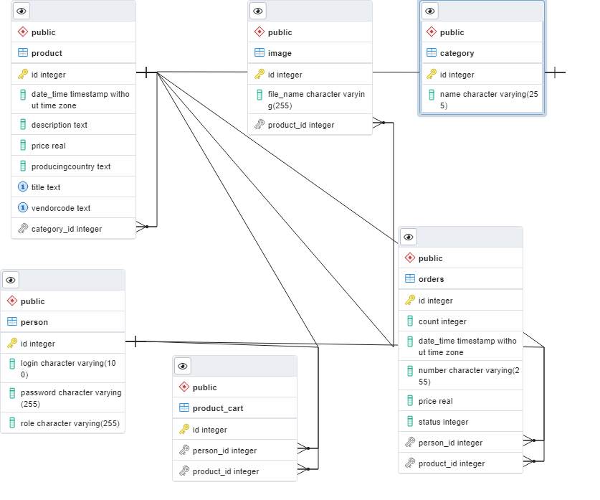
ER-модель

Slide 4
Инструментальные средства
Фреймворк Java Spring
Компонент Spring Security
Компонент Spring MVC
Система управления базами данных PostgreSQL
Библиотека Thymeleaf
Язык разметки HTML
Таблица стилей CSS
Система контроля версий Git

Slide 5


Slide 8

Спасибо за внимание!
Ссылка на GitHub
https://github.com/Aakire/final

